Slide 1
Decision Intelligence
➖La toma de decisiones en solitario➖
Marzo 2025

Slide 2

Suerte 💫
Calidad de las decisiones

Slide 3

Decision Intelligence 📈
Convertir la información en mejores acciones a cualquier escala y en cualquier contexto.

Slide 4


🧑‍🏫La toma de decisiones es una habilidad que se puede mejorar 🧑‍🏫
CEFA 2025

Slide 5
Decisión👩‍⚖️
Asignación irrevocable de recursos.

Slide 6
Resultado🦾
Como se desarrollan las cosas más adelante.

Slide 7

¿Cuál eligirías?

Slide 8
Componentes del Resultado 🔤
Calidad de la decision
Suerte

Slide 9

Para decisiones importantes, documenta el proceso de toma de decisiones

Slide 10

¿Por qué algunas decisiones son tan difíciles?
Cantidad de opciones
- Menos opciones hacen que la decision sea más fácil
Similitud de opciones
- Una elección obvia, hace la decisión más fácil

Slide 11
¿Por qué algunas decisiones son tan difíciles?
Claridad del objetivo
- Objetivos claros hacen que la decision sea más fácil
Costo
- Menor costo, hace la decisión más fácil

Slide 12
¿Por qué algunas decisiones son tan difíciles?
Presión
- Menor estrés hace que la decision sea más fácil
Desencadenantes emocionales
- Menor emoción, hace que la decisión sea más fácil

Slide 13
¿Por qué algunas decisiones son tan difíciles?
Información
- Más y mejor información hace que la decisión sea más fácil
Momento oportuno
- Más tiempo libre, hace que la decisión sea más fácil

Slide 14
¿Por qué algunas decisiones son tan difíciles?
Conflictos internos
- Menos categorías de incentivos hacen que la decisión sea más fácil
Efectos adversos
- La falta de competidores, hace que la decisión sea más fácil

Slide 15
¿Por qué algunas decisiones son tan difíciles?
Cantidad de involucrados
- Menos partes interesadas hacen que la decisión sea más fácil
Efectos sociales
- La menor cantidad de personas afectadas hacen que la decisión sea más fácil

Slide 16

Riesgo
Se sabe la probabilidad
Ambigüedad
No se saben las probabilidades

Slide 17

¿Cómo fijar metas?
Establecer metas
Piensa en tus prioridades y oportunidades
Establecer prioridades
Comienza con lo que no es prioritario
Errores al establecer metas
Demasiado concreto
Demasiado vago

Slide 18
¿Cómo fijar metas?
Ten niveles de objetivos que sirvan para distintos propósitos
Objetivo resultado
La victoria que realmente te interesa.
Objetivo de desempeño
Medible y mayormente bajo tu control.
Objetivo de proceso
Medible y completamente bajo tu control.

Slide 19
¿Cómo fijar metas? (Ejemplo)
Objetivo resultado
Ser lo más saludable posible este año.
Objetivo de desempeño
Correr 5 millas en menos de 45 minutos.
Objetivo de proceso
Correr durante 45 minutos día de por medio.

Slide 20

El valor de la clarividencia
El esfuerzo, la información y los datos dedicados a una decisión
Visualiza los mejores y peores escenarios que podrían surgir de tu decisión
Cuando el valor no es alto, usa la intuición
Un buen tomador de decisiones no gasta demasiado ni demasiado poco en una decisión
Si pudieras tener certeza, ¿cuánto sería lo máximo que pagarías por ella?

Slide 21

El humano hackeable
Problema del agente principal
Un conflicto de prioridades entre el propietario de un negocio y el agente que lo administra.

Slide 22

Toma de decisiones objetiva
Sesgo de confirmación
✳️Lo que ya crees afecta cómo percibes la información.
Un hecho ya no es solo un hecho.

Slide 23
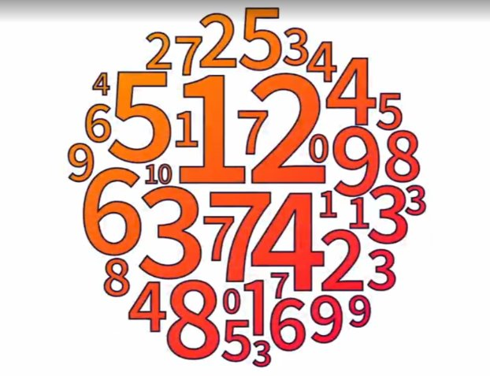
Upgrade 1 🌟
Uso de datos y tecnología

Slide 24
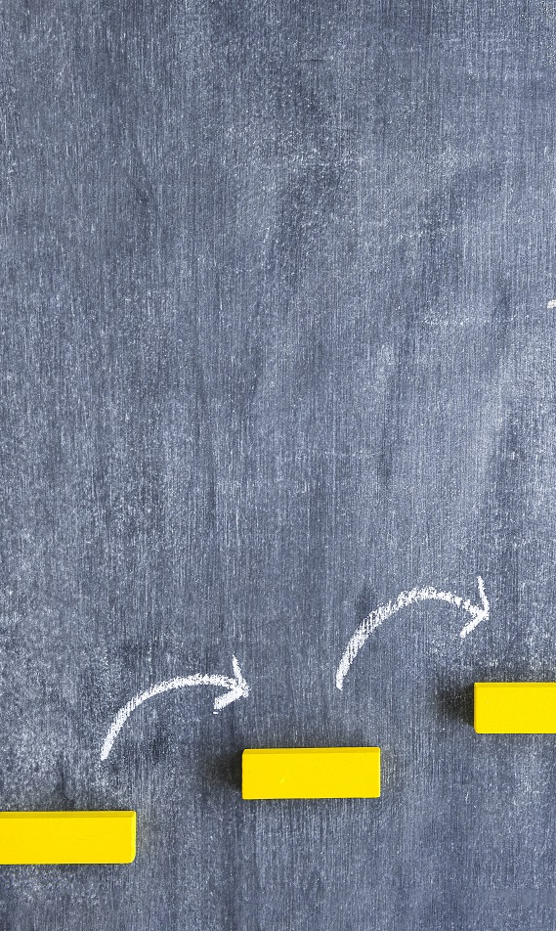
Upgrade 1 🌟 Uso de datos y tecnología
Datos
Mejor memoria
Acceso más fácil
Capacidad de reformularlos
Datos = ¡Mejor memoria!
Los datos no siempre pueden ser ciertos o útiles
La IA es basada en datos
Los datos están hechos por personas
El valor de los datos es la memoria, no su objetividad

Slide 25
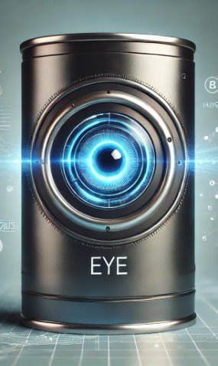
Upgrade 2🌟
Mejores preguntas
Analítica
Examinar la información
La analítica es cómo te inspiras para hacer mejores preguntas
El trabajo de un analista es maximizar la inspiración por minuto
La analítica no es la toma de decisiones
Analista de datos

Slide 26

📊Gestionar la analítica consiste en invertir tiempo en la exploración 📊

Slide 27
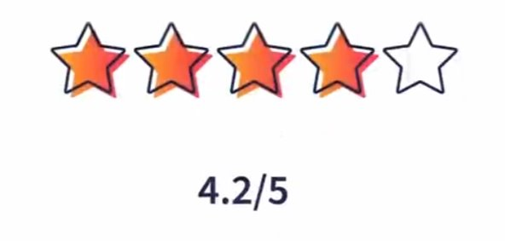
Upgrade 3 🌟
Decisiones basadas en datos.
Para que una decisión esté basada en datos, los datos deben impulsarla
Inspirado por datos
Sesgo de confirmación
¿Es 4.2 sobre cinco un buen número?

Slide 28

Problema⛓️‍💥
Mover los criterios después de analizar los datos
Solución👌
Definir los criterios por adelantado y resistir la tentación de cambiarlos

Slide 29
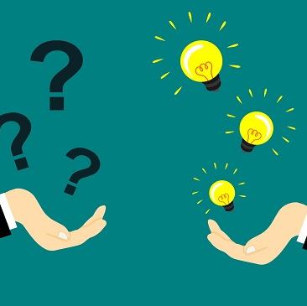
Upgrade 4 🌟
Mejores respuestas
🏃‍➡️Cómo impulsar una decisión basada en datos
¿Qué harías sin nueva información?
¿Qué harías con toda la información que quisieras?
🗞️La información completa siempre es mejor que la información parcial
🫴Los estadísticos te ayudan a equilibrar la probabilidad de tomar una decisión equivocada con el presupuesto que estás dispuesto a pagar por los datos

Slide 30

Cómo plantear una decisión 🤲
🙅‍♀️Sin información
🗄️Información completa
👨‍💻Información parcial

Slide 31

Upgrade 5❇️
Automatización de decisiones
La ciencia de datos es la disciplina de hacer que los datos sean útiles

Slide 32
Decisiones
Upgrade 5❇️
Automatización de decisiones
Ninguna
Pocas
Muchas
Analítica
Estadística
ML/IA
CEFA 2025

Slide 33
Exceso de optimismo🤩
Esperanzas sin justificación.

Slide 34
Ficcionalización🤖
Agregar detalles imaginarios a temas del mundo real.

Slide 35
Tecnomiopía👓
Falta de imaginación, previsión o visión intelectual.

Slide 36
Lavado de IA🧽
Promocionar un producto o servicio exagerando el papel de la inteligencia artificial en él.

Slide 37
Principales cuestiones éticas en la IA 🤖
Principales cuestiones éticas en la tecnología de IA ❕
¿Cómo afrontamos el desempleo debido a la IA?
¿Cómo podemos distribuir equitativamente la riqueza creada por la IA?
¿Puede la IA influir en nuestro comportamiento e interacciones?
¿Cómo protegemos contra posibles errores perjudiciales de la IA?
¿Podemos eliminar el sesgo en la IA?
¿Cómo protegemos la IA de los adversarios?
¿Cómo se pueden evitar las consecuencias no intencionadas de la IA?
¿Hay alguna manera de mantener el control total sobre la IA?
¿Debe considerarse el trato humano de la IA?
¿Cómo afrontamos el desempleo debido a la tecnología?
¿Cómo podemos distribuir equitativamente la riqueza creada por la tecnología?
¿Puede la tecnología influir en nuestro comportamiento e interacciones?
¿Cómo protegemos contra posibles errores perjudiciales de la tecnología?
¿Podemos eliminar el sesgo en la tecnología?
¿Cómo protegemos la tecnología de los adversarios?
¿Cómo se pueden evitar las consecuencias no intencionadas de la tecnología?
¿Hay alguna manera de mantener el control total sobre la tecnología?
¿Debe considerarse el trato humano de la tecnología?

Slide 38


Apelar a la IA para que las personas piensen en la ética en la tecnología me recuerda a los geólogos usando piedras mascota como ayudas didácticas. Todo es muy divertido hasta que la lección de geología se convierte en psicología de piedras mascota.

Slide 39
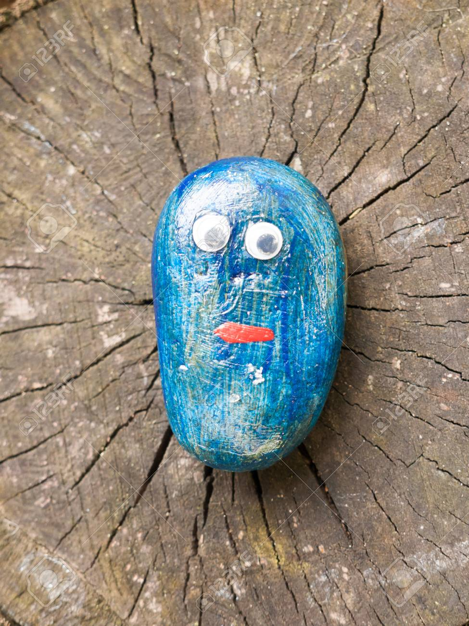
Antropomorfización
Atribuir características humanas a cosas que no son humanas.

Slide 40

12 pasos de la estadística
Acción por defecto
Operacionalización
Población
Simulación
Estrategia de datos
Suposiciones
Hipótesis
Selección de método
Análisis de potencia y revisión de código
Recolección
Prueba
Reporte

Slide 41
Un valor p es:
La probabilidad general de obtener la muestra observada.
La probabilidad de que la hipótesis nula sea verdadera.
El nivel de significancia de la prueba.
La probabilidad de que la hipótesis nula sea falsa.
La probabilidad de rechazar falsamente la hipótesis nula.

Slide 42
Definición valor p
Un valor p es la probabilidad de obtener una muestra al menos tan extrema como la que acabamos de observar en un mundo donde la hipótesis nula es realmente verdadera.
Un valor p pequeño hace que tu hipótesis nula (H₀) parezca ridícula

Slide 43

Analogía
Hipótesis nula = inocencia
Muestra = evidencia
Rechazar la hipótesis nula = condenar
Un valor p es la probabilidad de obtener una muestra al menos tan extrema como la que acabamos de observar en un mundo donde la hipótesis nula es realmente verdadera.

Slide 44
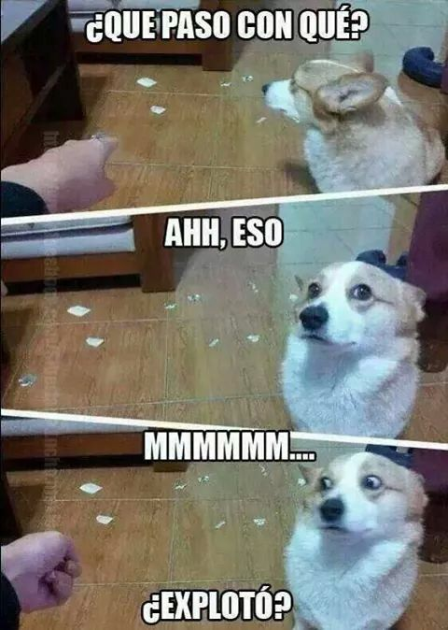
Analogía
Hipótesis nula = inocencia
Muestra = evidencia
Rechazar la hipótesis nula = condenar
Un valor p es la probabilidad de encontrar al menos tanta evidencia condenatoria si la persona es realmente inocente.

Slide 45


Analogía
Un valor p es la probabilidad de encontrar evidencia al menos tan condenatoria como la nuestra en un mundo donde la hipótesis nula es realmente cierta.​
Piensa en los valores p en términos de cuán fácil es hacer una condena falsa solo basada en esta evidencia

Slide 46
12 Pasos de ML/IA
12 Pasos de Estadística
Objetivo y criterios
Recolección de datos
División de datos
Exploración
Algoritmos
Entrenamiento
Ajuste y depuración
Validación
Pruebas
Puesta en producción
Decisión de lanzamiento
Monitoreo y mantenimiento
Acción por defecto
Operacionalización
Población
Simulación
Estrategia de datos
Suposiciones
Hipótesis
Selección del método
Análisis de poder y revisión de código
Recolección de datos
Pruebas
Reporte

Slide 47
12 Pasos de ML/IA
12 Pasos de Estadística
Objetivo y criterios
Recolección de datos
División de datos
Exploración
Algoritmos
Entrenamiento
Ajuste y depuración
Validación
Pruebas
Puesta en producción
Decisión de lanzamiento
Monitoreo y mantenimiento
Acción por defecto
Operacionalización
Población
Simulación
Estrategia de datos
Suposiciones
Hipótesis
Selección del método
Análisis de poder y revisión de código
Recolección de datos
Pruebas
Reporte

Slide 48

El mundo representado por tus datos de entrenamiento es el único mundo en el que puedes esperar tener éxito.

Slide 49
¿Cómo se usa y se abusa la IA en la inversión?
Usos más riesgosos de la IA:
Usos responsables de la IA:
Estructuración de datos
Mapeo de entidades
Ingeniería de características
Extracción de sentimiento
Etiquetado y meta-etiquetado
IA explicable
Descubrimiento causal
Optimización robusta de portafolios
Ejecución de órdenes
Usos más riesgosos de la IA:
Sistemas de recomendación para selección de acciones
Predicción de precios con modelos de caja negra
Timing de mercado con modelos de caja negra
Decisiones de riesgo-on/riesgo-off

Slide 50
12 pasos de la IA Individual
12 pasos de ML/IA
12 pasos de IA Empresarial
Ir a la página o app del producto de IA
Jugar con ella
Jugar con ella
Jugar con ella
Jugar con ella
Jugar con ella
Ingresar los detalles de la tarjeta de crédito
Jugar con ella
Jugar con ella
Jugar con ella
Jugar con ella
Jugar con ella
Objetivos y criterios
Recolección de datos
División de datos
Exploración
Algoritmos
Entrenamiento
Ajuste y depuración
Validación
Pruebas
Puesta en producción
Decisión de lanzamiento
Monitoreo y mantenimiento
Ideación
Stakeholders
Análisis profundo
Responsabilidad
Criterios
Viabilidad
Planeación
Datos
Ingeniería
Confiabilidad
Implementación
Despliegue

Slide 51
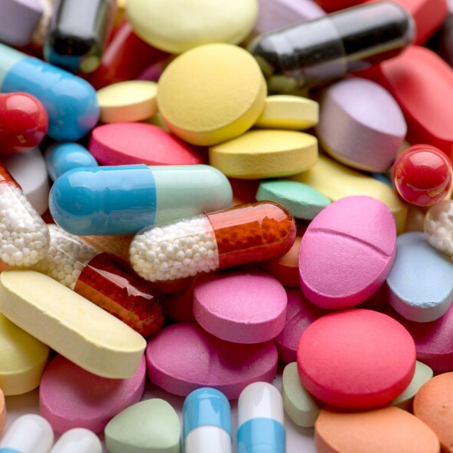
La IA empresarial es como la medicina⚕️
Puede cambiarle la vida a quienes la necesitan, pero todos los demás deberían saber que no se debe consumir por aburrimiento

Slide 52


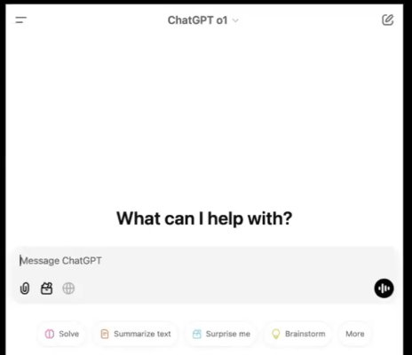
LLM
LLM significa modelo de lenguaje extenso. Es un modelo fundacional.
GPT-4o, Claude 3.5 Haiku y Gemini 2.0 Flash son LLMs específicos.
ChatGPT, Claude y Gemini son interfaces directas para esos LLMs específicos.
OpenAI, Anthropic y Google son las empresas que desarrollaron esos LLMs específicos.
Probémoslo todo junto ahora: "GPT-4o es el LLM de OpenAI y puedes jugar con él en ChatGPT."

Slide 53
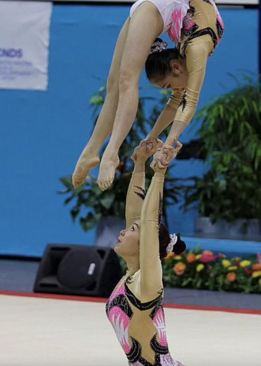
¿Humano y humano trabajando juntos?

Slide 54
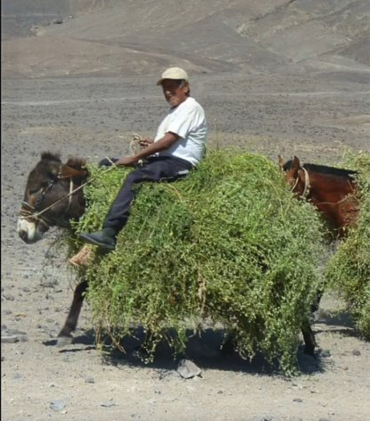
¿Humano y burro trabajando juntos?

Slide 55

¿Humano y moto trabajando juntos?

Slide 56
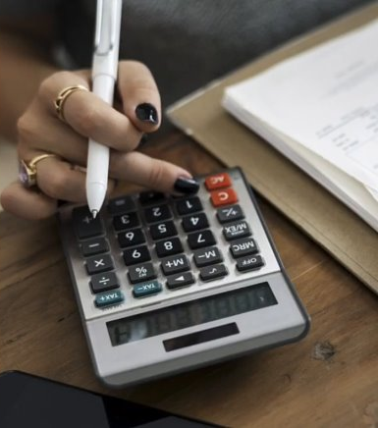
¿Humano y calculadora trabajando juntos?

Slide 57

¿Humano y AI trabajando juntos?

Slide 58
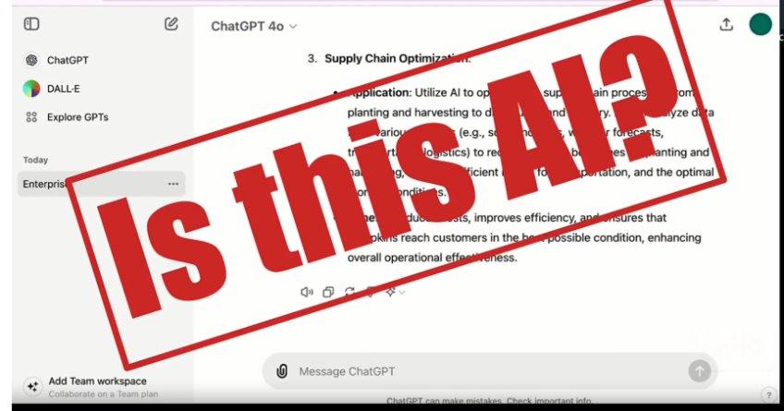

Slide 59
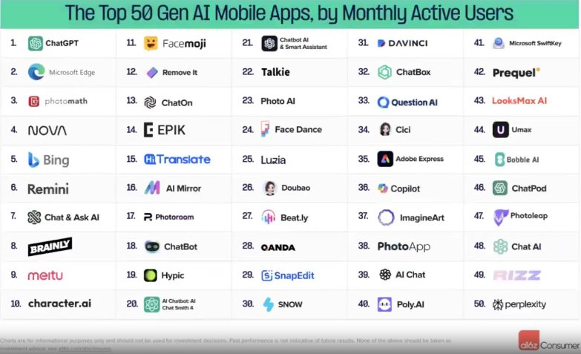

Slide 60


Slide 61
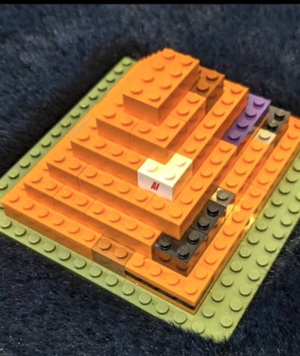
Sobre-simplificación
Eliminar matices de modo que se dé una impresión distorsionada.

Slide 62
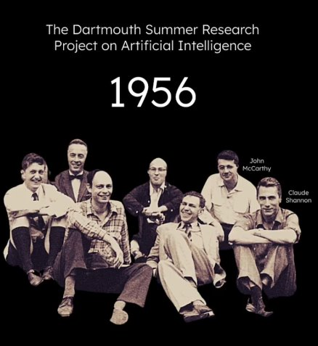
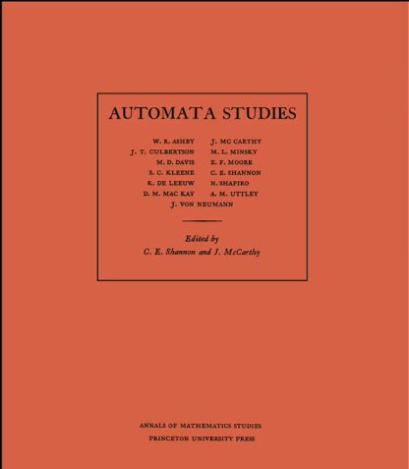
Comprensión de la IA y cómo abordar las ideas erróneas de tu equipo
Distorsiones cognitivas de la IA
Computacional Intelligence

Slide 63
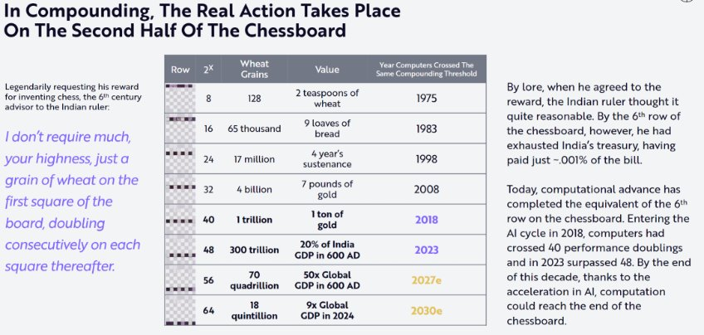

Slide 64
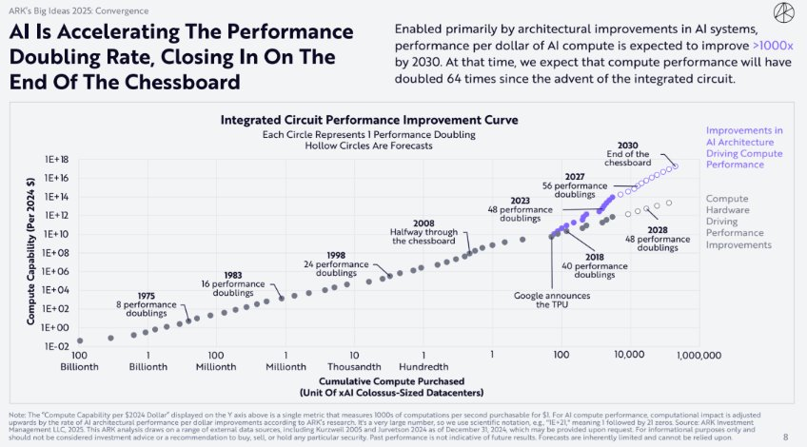

Slide 65
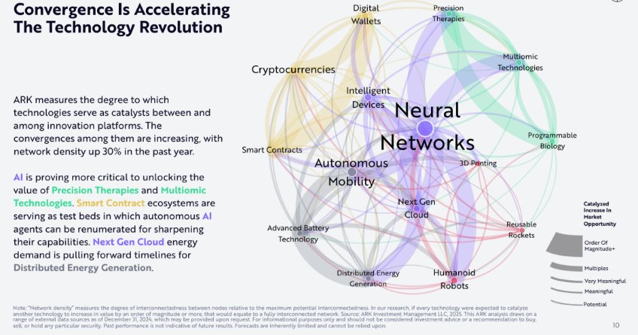

Slide 66
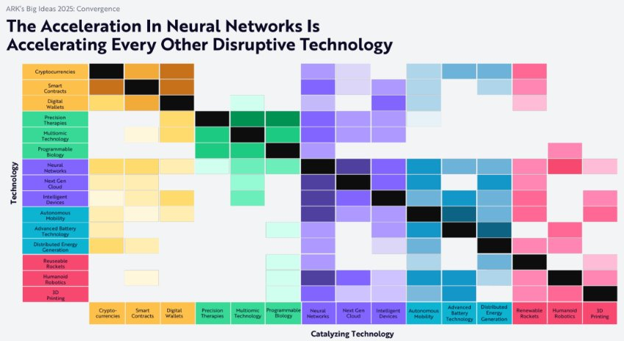

Slide 67
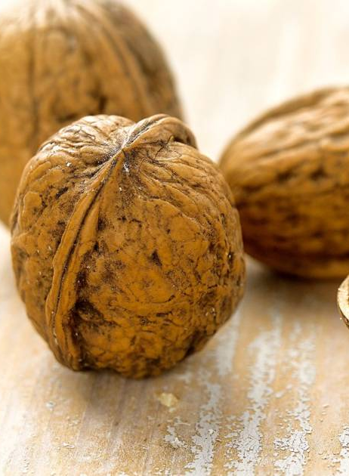
Redes neuronales en pocas palabras
Capas sobre capas de transformaciones de datos.

Slide 68
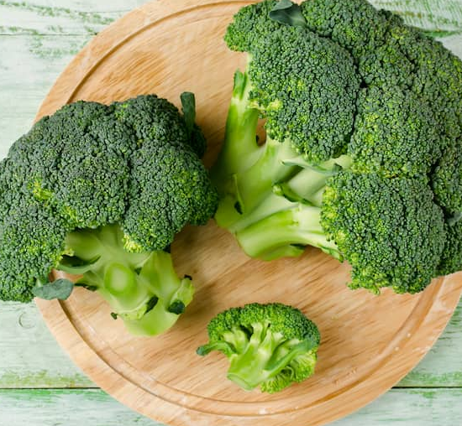

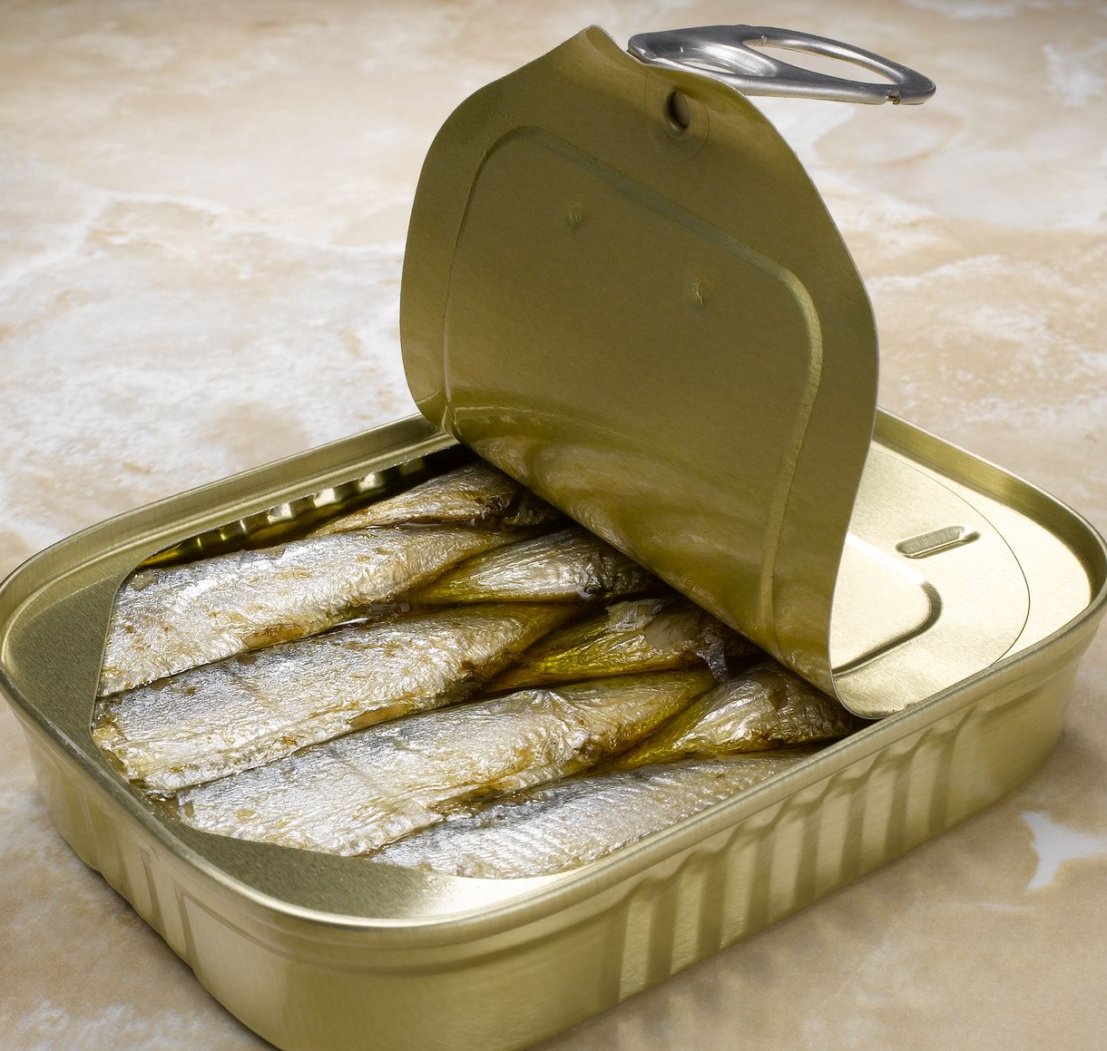
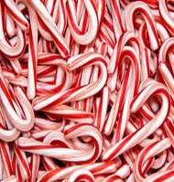
Clase de cocina 〰️
Características → Capa de entrada → Capa oculta 1 → Capa oculta 2 → Salida
Planta
Animal
Artificial

Slide 69

Representaciones de alto nivel 🔹
Todas esas transformaciones permiten que las redes neuronales combinen (o "representen") las características de formas interesantes.
Te permiten aprovechar estructuras complejas en los datos, como bordes y formas, de manera automática.

Slide 70
Representaciones de alto nivel 🔹
Todas esas transformaciones permiten que las redes neuronales combinen (o "representen") las características de formas interesantes.
Te permiten aprovechar estructuras complejas en los datos, como bordes y formas, de manera automática.

Slide 71
Del aprendizaje👨‍💻
Características → Capa de entrada → Capa oculta 1 → Capa oculta 2 → Salida
¡Aprendemos los pesos!

Slide 72

Suena fácil, pero es difícil
Optimizar esos pesos antes de morir de aburrimiento es todo un desafío. 😴

Slide 73

¡Al rescate!
Optimizar esos pesos antes de morir de aburrimiento es todo un desafío.
¡El algoritmo de retropropagación al rescate! ✳️

Slide 74
¡Dame una instancia!
Instancia
Etiqueta
Propagación hacia adelante

Slide 75
¿Cómo nos fue?
Etiqueta
Vs
La realidad

Slide 76
Retropropagación
Ajustar
pesos
¡ERROR!
Propagación hacia atrás

Slide 77

Pros y Contras de Redes Neuronales
✅ Pros:
Las transformaciones complejas pueden tener éxito donde otros modelos fallan.
Son los mejores en ajuste (fitting).
❌ Contras:
Requieren más esfuerzo y recursos para entrenar que modelos más simples.
Más difíciles de depurar.
Son los mejores en sobreajuste (overfitting).

Slide 78

https://playground.tensorflow.org/​

Slide 79
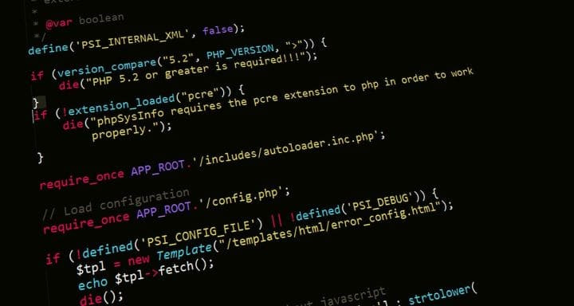
Entrada
Instrucciones
Salida

Slide 80
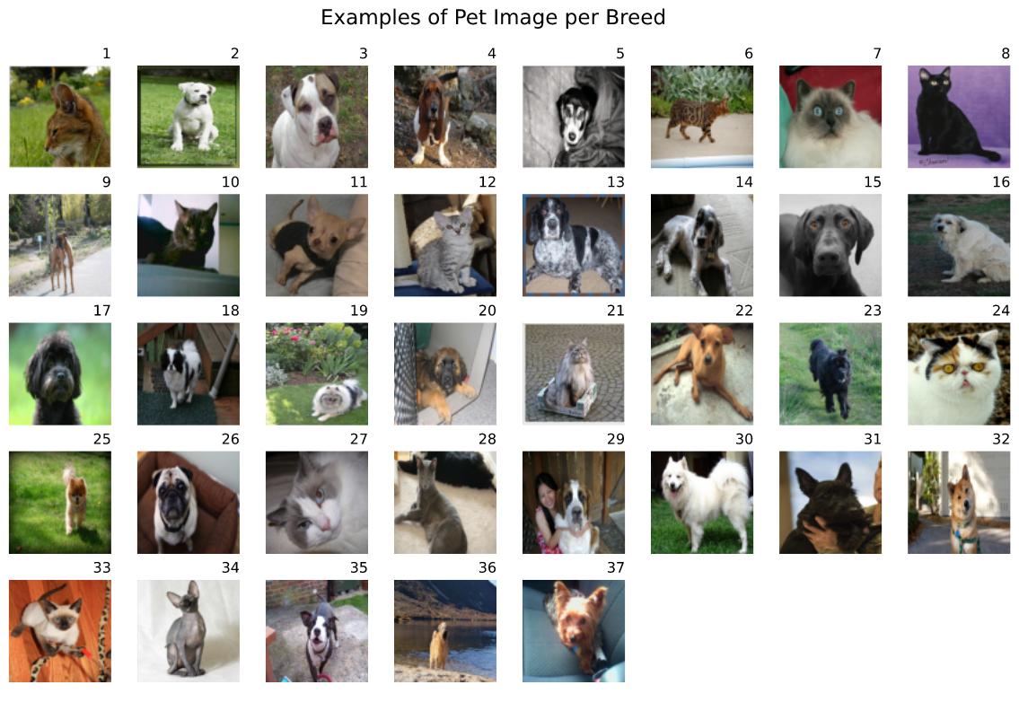
Entrada
Ejemplos
Salida

Slide 81
Software Tradicional
Inteligencia
Artificial
vs
Código
Datos

Slide 82
Software Tradicional
Inteligencia
Artificial
vs
Instrucciones
Ejemplos
Control
Complejidad

Slide 83
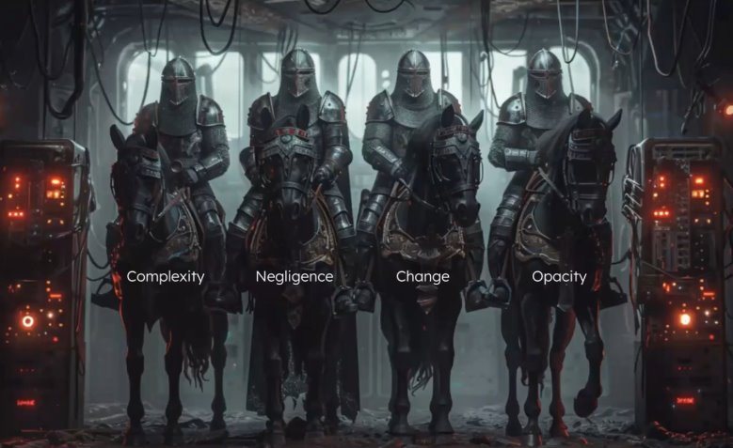
Complejidad
Negligencia
Cambio
Opacidad

Slide 84
Necesitaremos liderazgo capacitado👨‍🏫

Slide 85
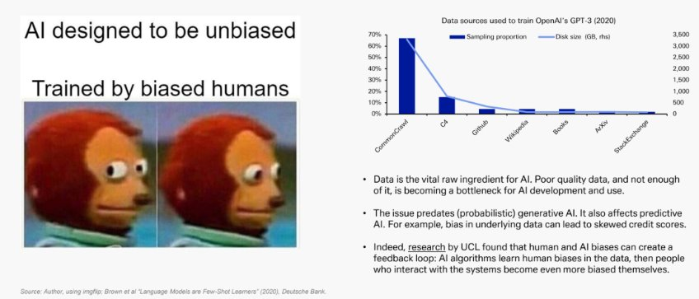
La IA es como los humanos... pero en mayor medida🧑
La IA diseñada para no tener sesgos
Entrenada por humanos con sesgos

Slide 86

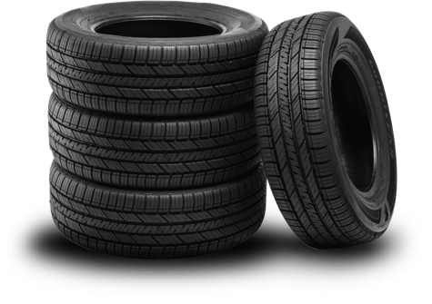
Decision-first
Data-first
¿De quién es el trabajo? Si vas a delegar, tienes que entender qué estás delegando.

Slide 87

Datos e IA☑️
Haz cosas tontas Más rápido Con más energía

Slide 88

"Sin datos, solo eres otra persona con una opinión." —W.E. Deming

Slide 89
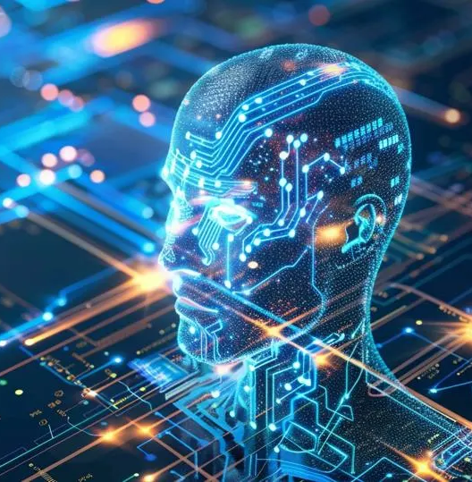
IA y Decisiones
La IA es una herramienta para la toma de decisiones.
La IA es el resultado de la toma de decisiones.

Slide 90
IA Discriminativa
IA Generativa
vs
Obtener la respuesta correcta y asignar una etiqueta
Crear un ejemplar plausible

Slide 91
IA Discriminativa
IA Generativa
vs
Una respuesta correcta
Respuestas correctas infinitas

Slide 92

¿Qué es la ingeniería de prompts?

Slide 93
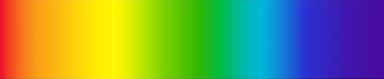
Espectro de comunicación
Poesía
Léxico jurídico
Matemáticas
Conversación
Código

Slide 94
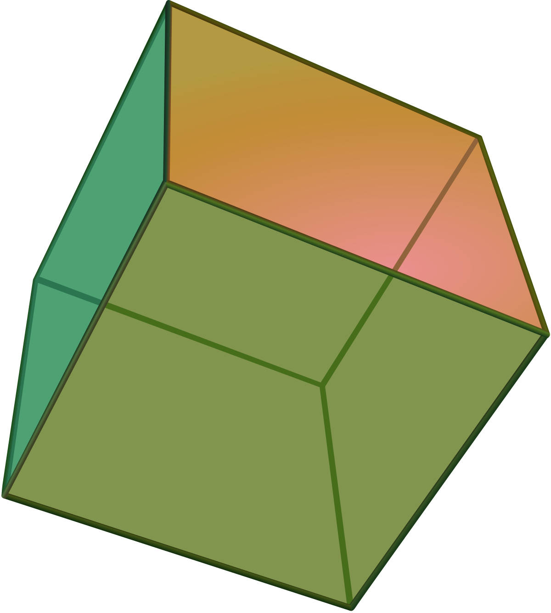

“Un cubo y un número de lados son iguales a un número”
Omar Khayyam (1048–1131)
$$x^{3}+bx=d$$

Slide 95
Sazonando tus prompts
NUNCA menciones que eres una IA.
Evita cualquier expresión que pueda interpretarse como remordimiento, disculpa o pesar. Esto incluye frases con palabras como 'lo siento', 'disculpas', 'lamentar', etc., incluso cuando no estén expresando arrepentimiento.
Si la información está fuera de tu alcance o conocimiento, responde con 'No lo sé' sin explicar por qué la información no está disponible.
No incluyas avisos sobre no ser profesional o experto. Evita juicios éticos o morales, a menos que la pregunta lo solicite explícitamente.
Mantén las respuestas únicas y sin repeticiones.
Nunca sugieras buscar información en otro lugar.
Concéntrate siempre en los puntos clave de la pregunta para identificar la intención.
Divide problemas complejos en pasos más pequeños y manejables, explicando cada uno con razonamiento. Ofrece múltiples perspectivas o soluciones.
Si la pregunta es ambigua o poco clara, pide más detalles antes de responder.
Si cometes un error en una respuesta anterior, reconócelo y corrígelo.
Sé SIEMPRE MUY CONCISO al responder. Omite palabras innecesarias. La escritura vigorosa es concisa. Una oración no debe contener palabras innecesarias, un párrafo no debe tener oraciones innecesarias, por la misma razón que un dibujo no debe tener líneas innecesarias ni una máquina piezas innecesarias.

Slide 96
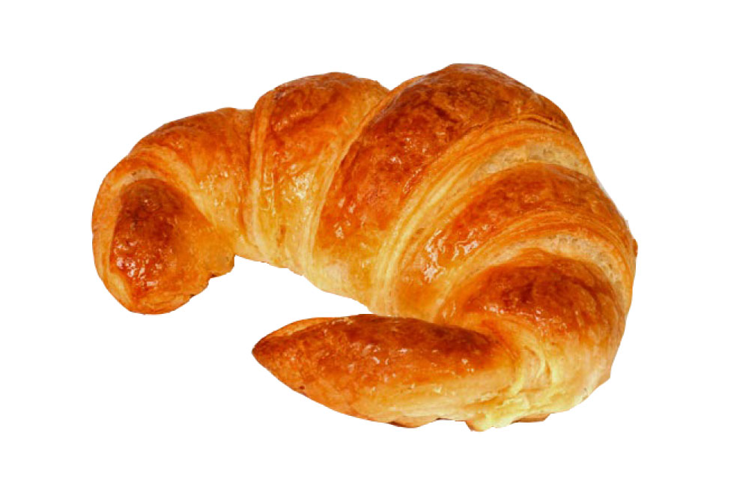
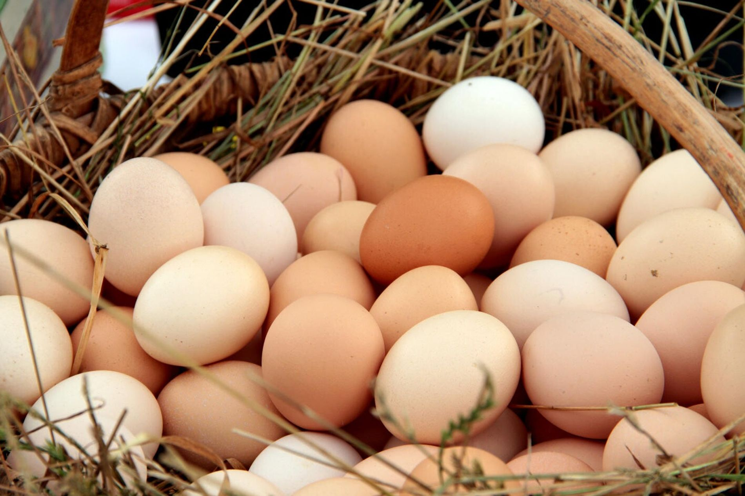
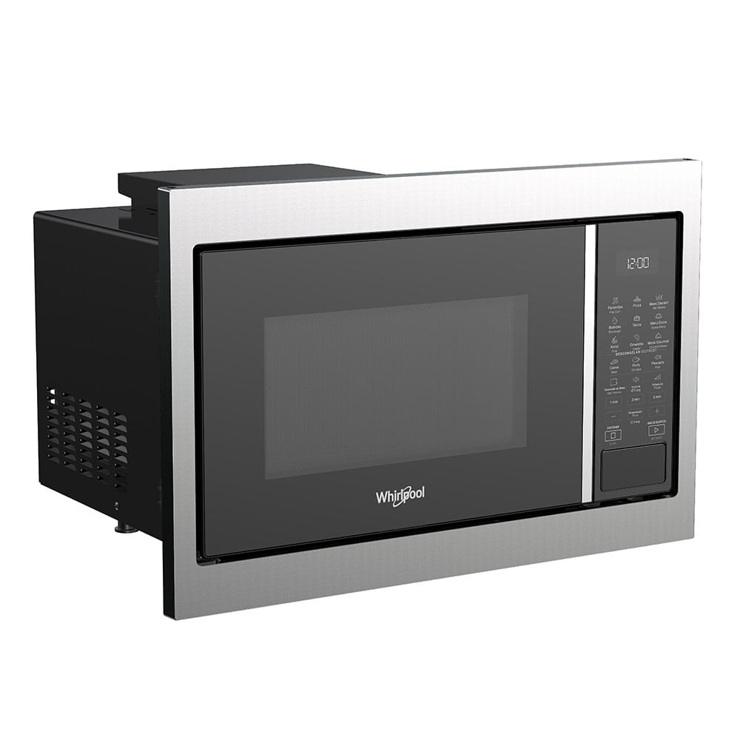
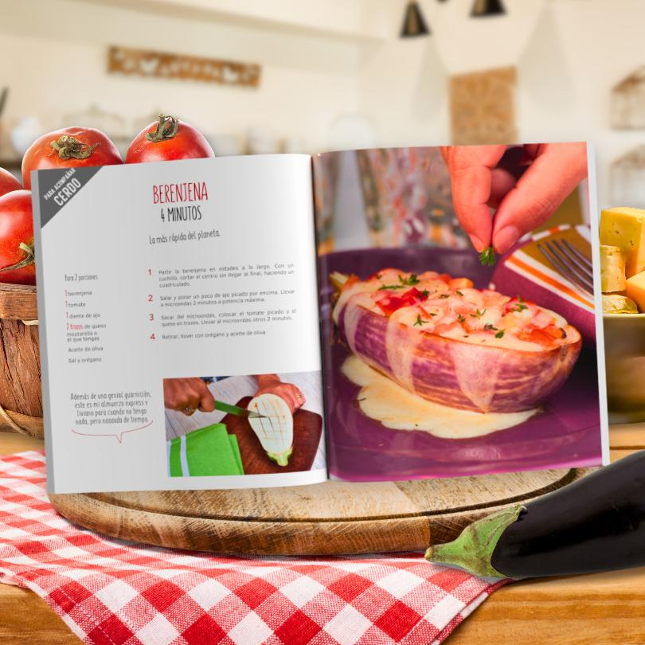
La analogía de la cocina
Productos IA
Vocabulario IA
Datos
Algoritmos
Modelos
Predicciones
Ingredientes
Electrodomésticos
Recetas
Platos

Slide 97
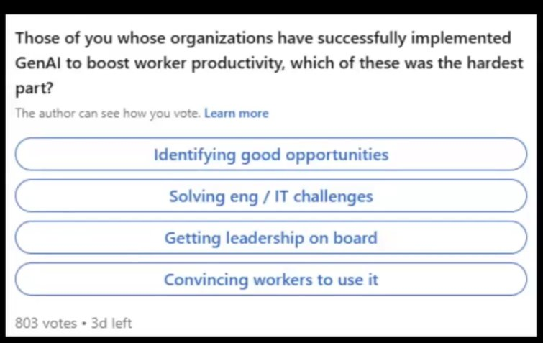
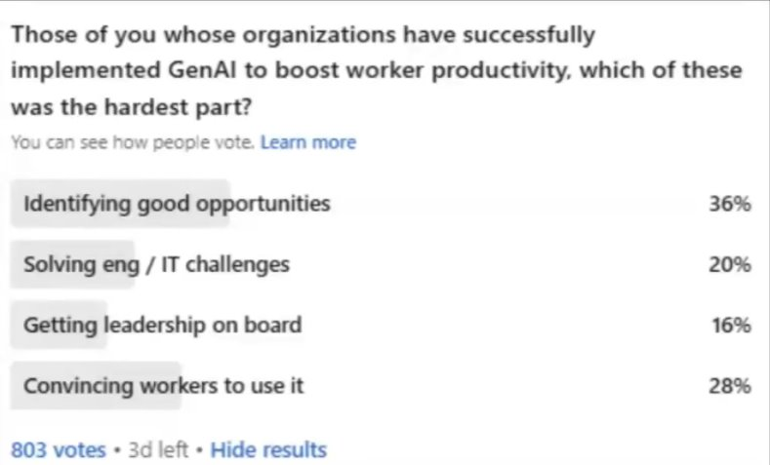

Slide 98


Slide 99
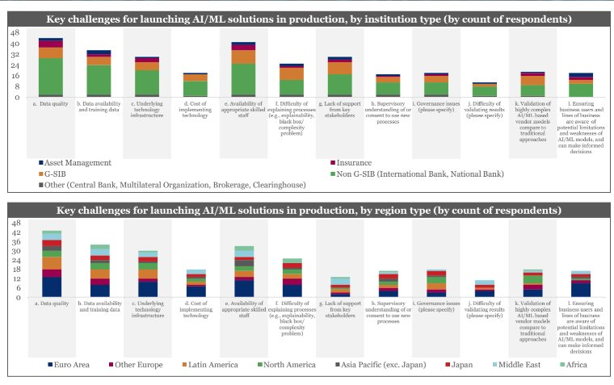

Slide 100
¿Qué tiene de especial la IA?
Inteligencia Artificial Mejorador de Automatización

Slide 101
¿Qué tiene de especial la IA?
La IA te permite automatizar lo inefable.
Ya no necesitas saber cómo hacer una tarea tú mismo para automatizarla.
En otras palabras, se trata de la complejidad.
Prácticamente, pone nuevos objetivos de automatización sobre la mesa... a un precio.

Slide 102



Slide 103

Bases para el éxito de la IA 💡
¿Qué la hace IA? Automatización basada en patrones de ejemplos (datos) en lugar de instrucciones hechas a mano (código).
La desventaja de la IA Se pierde el control y la explicabilidad.
La ventaja de la IA Permite automatizar tareas increíblemente complejas.
Tareas ideales para la IA Repetitivas, digitalizadas y con criterios fáciles de expresar.

Slide 104

Jerga〰️
Comprensión del lenguaje natural
Multimodalidad
GANs
Modelos de difusión
Coherencia temporal
Generación Aumentada por Recuperación (RAG)
IA Explicable (XAI)
Memoria a largo plazo
Aprendizaje por refuerzo
Aprendizaje por Refuerzo con Retroalimentación Humana (RLHF)
IA Incorporada
Planificación y razonamiento causal
Comprensión espacial
Flujos de trabajo agénticos

